Slide 1
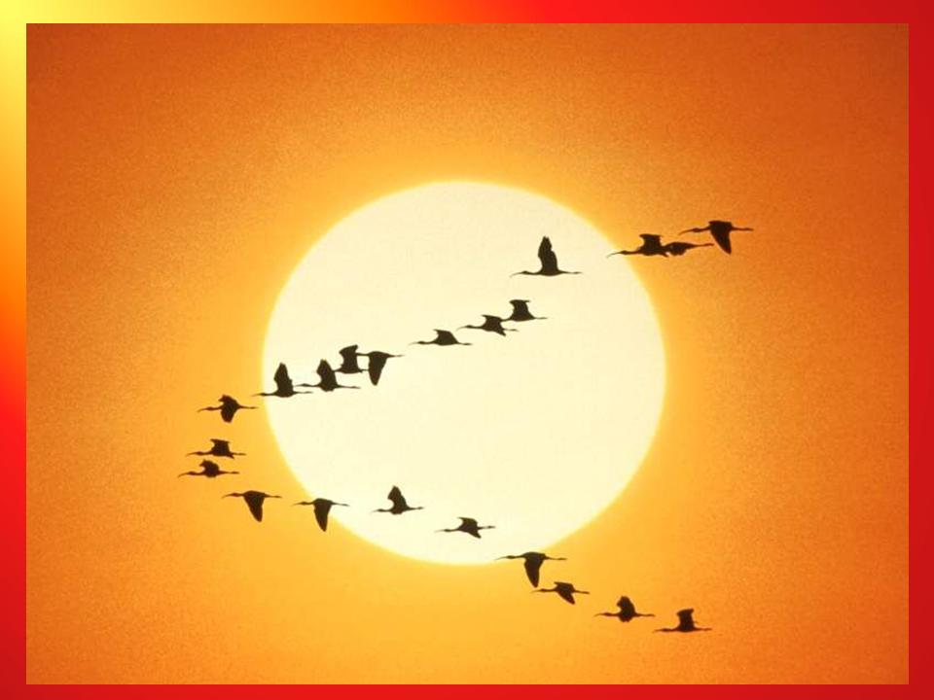
ПРОЕКТ «ПТИЦЫ»
СТАРШИЙ ДОШКОЛЬНЫЙ ВОЗРАСТ
Автор проекта
Дасаева И.А.

Slide 2
Актуальность
В современных условиях проблема экологического воспитания дошкольников приобретает особую остроту и актуальность.
Именно в период дошкольного детства происходит становление человеческой личности, формирование начал экологической культуры. Поэтому очень важно именно сейчас разбудить в детях интерес к живой природе. С этой целью и был разработан проект «ПТИЦЫ».

Slide 3
Цели
Закрепить представления детей о знакомых птицах, их образе жизни и поведении, о связи с окружающей средой, роли человека в жизни птиц.
Познакомить с разнообразием в мире птиц. Показать птиц - рекордсменов

Slide 4
ЗАДАЧИ
Расширить представления о зимующих птицах. Обобщить знания воспитанников полученные при наблюдении за повадками птиц. Научить детей правильно подкармливать птиц. Дать детям элементарные знания о том чем кормить птиц зимой. Воспитывать заботливое отношение к птицам, желание помогать им в трудных зимних условиях. воспитывать интерес у детей к нашим соседям по планете - птицам. Желание узнавать новые факты их жизни, заботиться о них

Slide 5
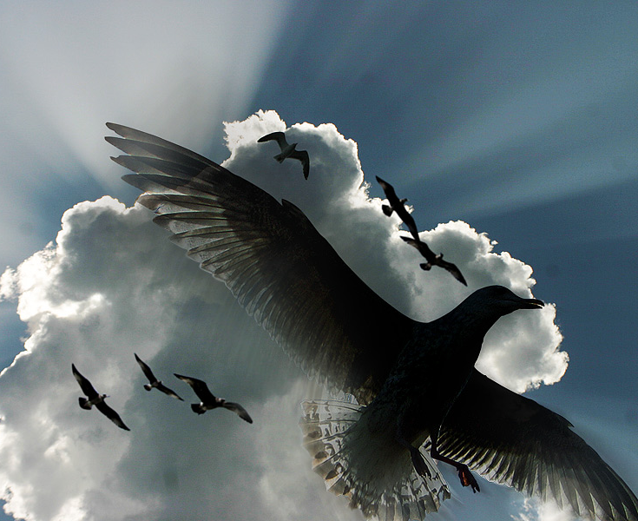
Тип проекта – познавательный
Вид проекта – краткосрочный
Срок реализации 1-12 декабря 2014
Участники проекта – воспитатели, родители и дети подготовительной группы «Солнышки»

Slide 6
Подготовительный этап
Создание необходимых условий для реализации проекта :
подбор познавательной, художественной литературы.
Дидактические игры и речевые упражнения на тему «Зимующие птицы»
Подбор иллюстраций, картин о жизни птиц.
проведение бесед по проекту.
подготовка презентаций : " Птицы зимой ", «Клесты», «Удивительные птицы», «Фламинго»
оформление фотогазеты " Мы кормим птиц ".

Slide 7
Основной этап (реализация проекта)
Проведение занятий по экологии «Наши знакомые», «Удивительные птицы»
Просмотр презентаций
Рисунки зимующих птиц и экзотических
Изготовление птиц из бумажных конусов
Лепка «Птицы на кормушке»
Изготовление кормушки из пластиковой бутылки
Кормление птиц на участке детского сада
Оформление фотогазеты «Мы кормим птиц»

Slide 8

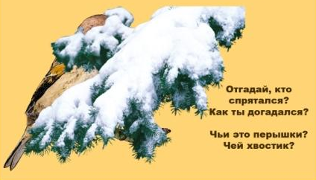
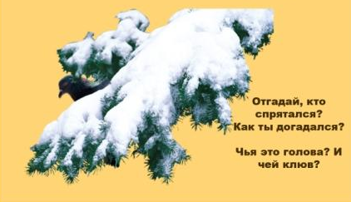
Игра «Угадай кто спрятался»
Снегирь
Воробей
Голубь

Slide 9
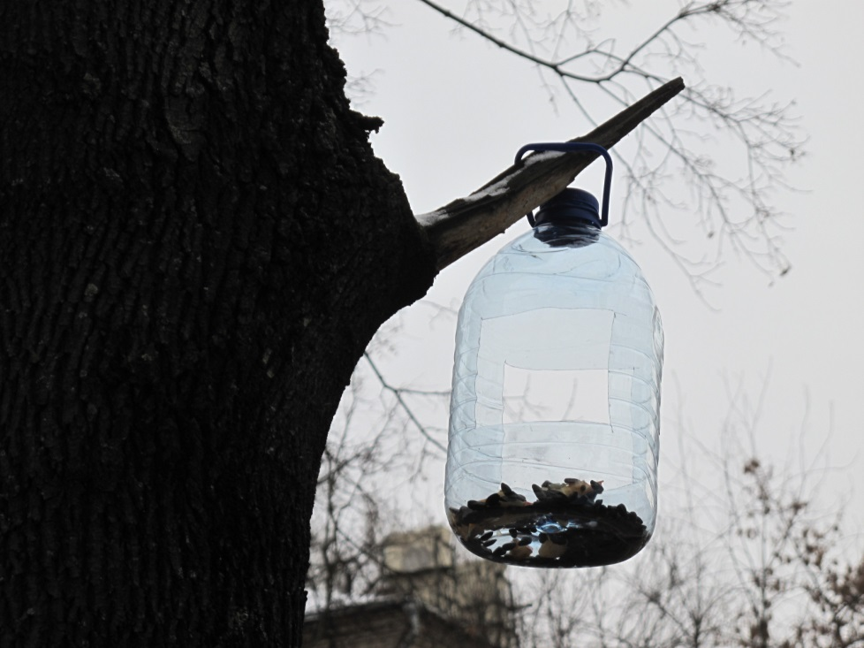
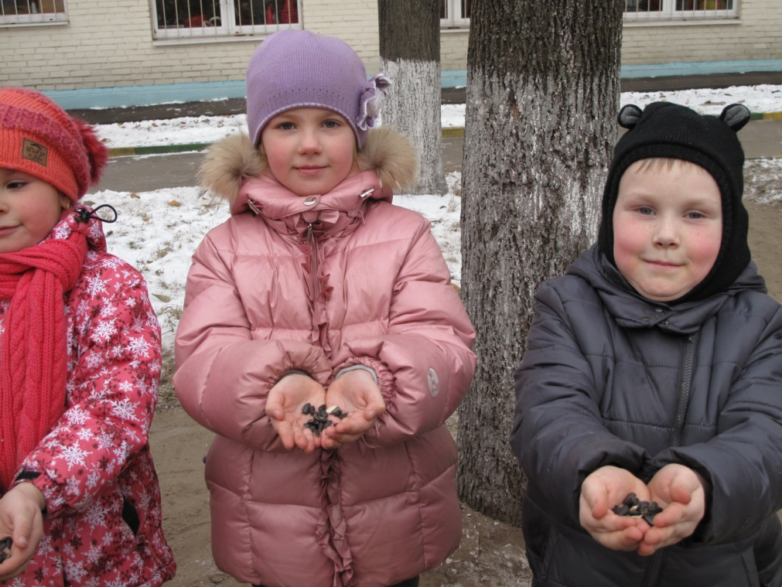
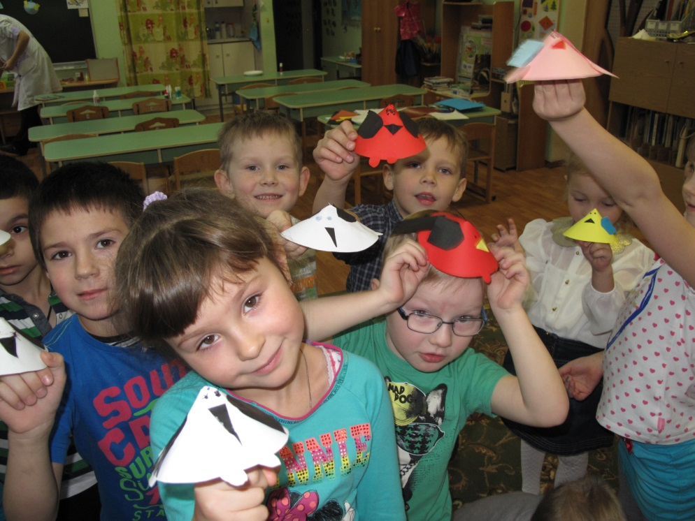
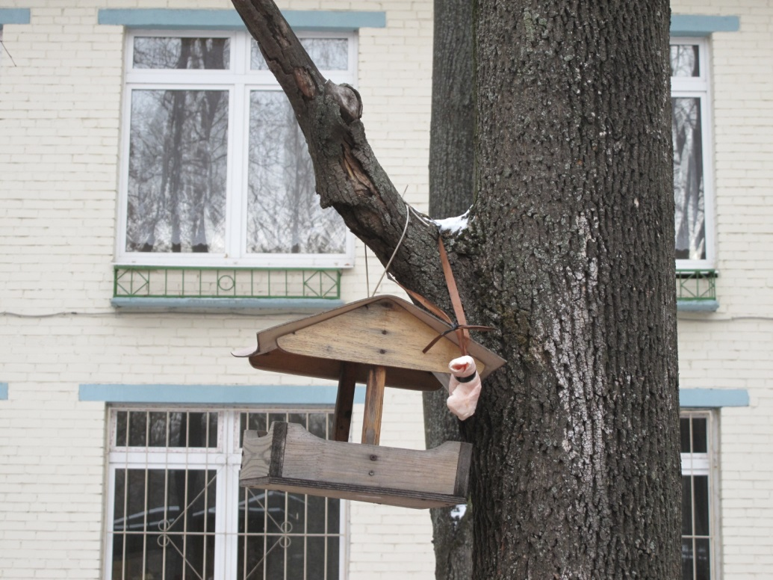

Slide 10
Заключительный этап проекта
Развлечение «Наши птицы»
Отгадывание загадок о птицах
Подвижная русская народная игра «Дятел»
Дети встают в круг. Ребенок, выполняющий роль дятла, стоит посередине круга. Дети водят хоровод вокруг дятла и произносят первые две строчки:
«Ходит дятел у житницы,
Ищет зернышко пшеницы».
Дятел в ответ говорит:
«Мне не скучно одному, Кого хочу, того возьму».
С последним словом дятел быстро берет за руку одного из ребят в кругу. А дети должны быстро встать парами. Оставшийся без пары ребенок становится дятлом в следующей игре.
Просмотр мультфильма «Серая шейка»

Slide 11
Загадки о птицах
Зимой на ветках яблоки! Скорей их собери! И вдруг вспорхнули яблоки, Ведь это ... (Снегири)
Вот птичка так птичка, Не дрозд, не синичка, Не лебедь, не утка И не козодой. Но эта вот птичка, Хоть и невеличка, Выводит птенцов Только лютой зимой. (Клёст)
Спинкой зеленовата, Животиком желтовата, Чёрненькая шапочка И полоска шарфика. (Синица)
Найдешь её в своём дворе, Она на радость детворе. Ты обижать её не смей! Эта птичка - ... (Воробей)
Всё время стучит, Деревья долбит. Но их не калечит, А только лечит. (Дятел)
Непоседа пёстрая, Птица длиннохвостая, Птица говорливая, Самая болтливая. Вещунья белобока, А зовут её ... (Cорока)
Всю ночь летает - Мышей добывает. А станет светло - Спать летит в дупло. (Сова)

